Slide 1

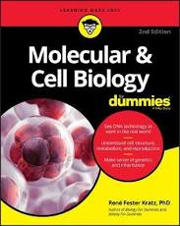
Volgende week:
College 4
Informatie
(DNA/RNA)
Energie
(mitochondriën, atomen)
Biochemie
(eiwitten, lading)
Communicatie
(samenwerking)
Stamcellen
Boek ter ondersteuning (Engels)
MCB H.3

Slide 2
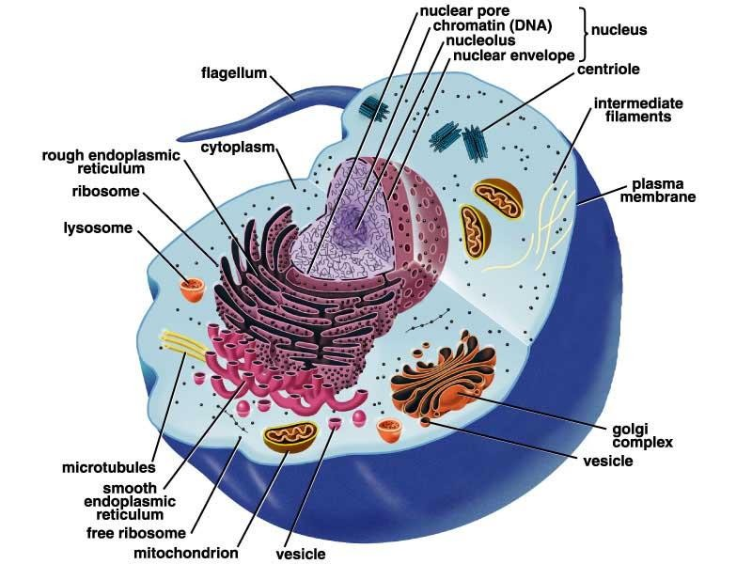
Er is heel veel => selectie
3 onderdelen van de eukaryote cel
Kern
Mitochondrien Celmembraan
https://www.youtube.com/w atch?v=1Z9pqST72is

Slide 3
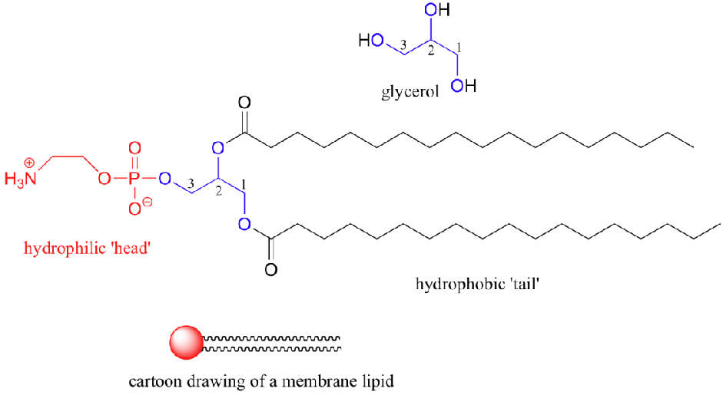
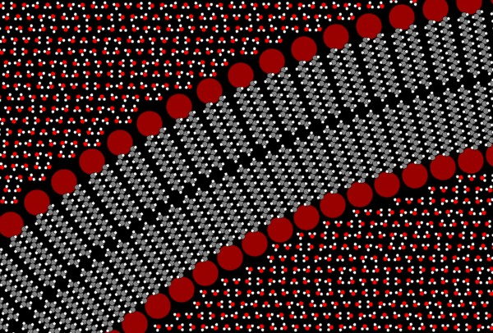
Vetten, zijn gedeeltelijk polair
Non-polaire staarten wenden zich af van water
=> self-organisation!
Membranen bestaan uit vetten en sluiten compartimenten af voor polaire wateroplosbare stoffen
(cel, kern, mitochondrion)
=> semi-permeabel
MCB H.8

Slide 4
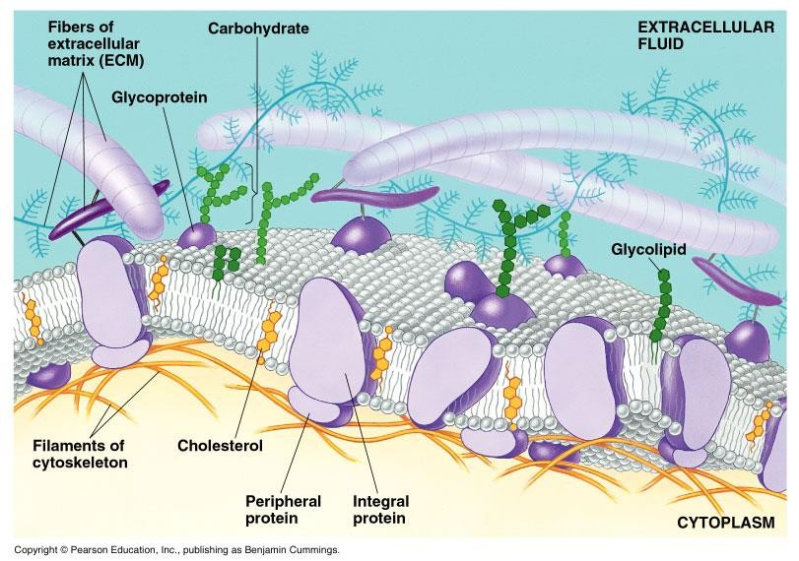
Celmembraan
https://www.bioplek.org/animati es/celtotaal/membranenx.html

Slide 5
Vetten zijn belangrijk
=> moet in het dieet
Vetten zijn belangrijke onderdelen van cellen die dus in het dieet horen, al kunnen de meeste ook door het lichaam worden gemaakt uit andere voedingstoffen, zoals suiker.
Essentiele vetten: kunnen niet door het lichaam worden gemaakt
=> alpha-linolenic acid (an omega-3 fatty acid)
=> linoleic acid (an omega-6 fatty acid)
=> Zitten in vette vis (zalm, haring, makreel, sardientjes)
Energieopslag (suiker kan worden omgezet in vet)
Liposomen (vector voor mRNA vaccin)
https://nl.wikipedia.org/wiki/Vet

Slide 6
Aminozuur
Een aminozuur is een organische verbinding die zowel een carboxygroep (-COOH) als een aminegroep (-NH₂) bezit.
In de natuur zijn ongeveer 500 verschillende aminozuren geïdentificeerd, twintig daarvan komen in menselijke eiwitten voor, de zogeheten fundamentele aminozuren. Tijdens de spijsvertering worden aminozuren, onder invloed van enzymen, uit in de voeding aanwezige eiwitten vrijgemaakt (hydrolyse). Uit de vrijgekomen aminozuren kan het organisme zijn eigen specifieke eiwitten weer opbouwen. Het organisme kan een aantal fundamentele aminozuren zelf synthetiseren, andere echter niet. Deze laatste moeten in het voedsel aanwezig zijn, men noemt ze de noodzakelijke of essentiële aminozuren. Volwassen mensen hebben negen essentiële aminozuren nodig:
lysine, tryptofaan, fenylalanine, leucine, isoleucine, threonine, methionine, histidine en valine.
https://nl.wikipedia.org/wiki/Essentieel_aminozuur

Slide 7

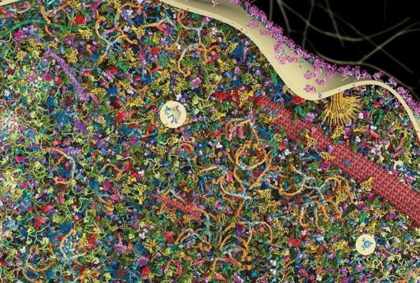
Stukje cel, membraan en cytoplasma Erwtensoep!
300,000 proteins in atomic detail (neuron)
the median mammalian protein is present at 18,000 copies per cell.
https://www.youtube.com/watch
?v=s3UZ-mWpaIk

Slide 8
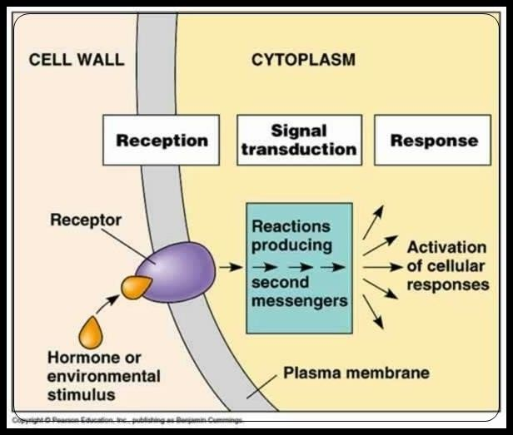
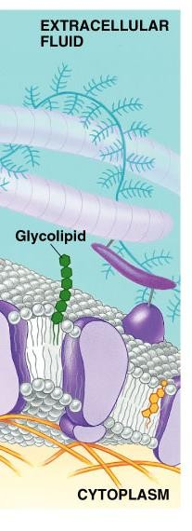
Signaaltransductie:
Interactie met de buitenwereld
https://youtu.be/WORIhbaRABg
MCB H.9

Slide 9
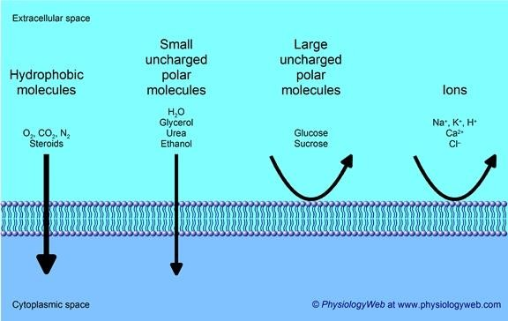
De celmembraan
Semi-permeabel
=> ander milieu binnen dan buiten
Bestaat uit vetten en cholesterol.
=> polaire stoffen kunnen er niet door
Ook de meeste signaalstoffen
kunnen er niet door
=> receptoren
Polair = hydrofiel
Apolair = hydrofoob

Slide 10
Celmembraan
https://www.bioplek.org/animati es/celtotaal/membranenx.html

Slide 11
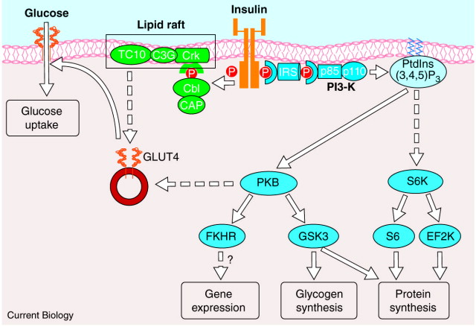
Insuline, glucose
https://www.cell.com/current-biology/fulltext/S0960-9822%2802%2900777-7

Slide 12
Signaaltransductie:
Interactie met de buitenwereld
https://youtu.be/WORIhbaRABg
MCB H.9

Slide 13
Ontvanger / boodschapper (Receptor / ligand)
Vaak target voor geneesmiddelen (buitenkant van de cel, dus makkelijk bereikbaar)
Beta-adrenoreceptor blocker (Beta blocker) => hart
Dopamine receptor blocker => hersenen
https://youtu.be/pZpZUqX10WE

Slide 14
Why Excess Glucose Is Toxic
High concentrations of glucose can be toxic and contribute to diabetic retinopathy, for example. Elevated glucose increases glycolytic flux, which leads to increased production of a highly reactive dicarbonyl, methylglyoxal. Cells eliminate this potentially toxic degradation product by enzymatic conversion to lactate by glyoxylase I (GLO1), glyoxylase II, and glutathione. However, in pathological situations, such as diabetes, or conditions of oxidative stress, methylglyoxal may accumulate and react with DNA or arginine, lysine, or cysteine residues of proteins.
https://www.science.org/doi/10.1126/stke.3202006tw40
Alles is dosis afhankelijk => regulatie!

Slide 15
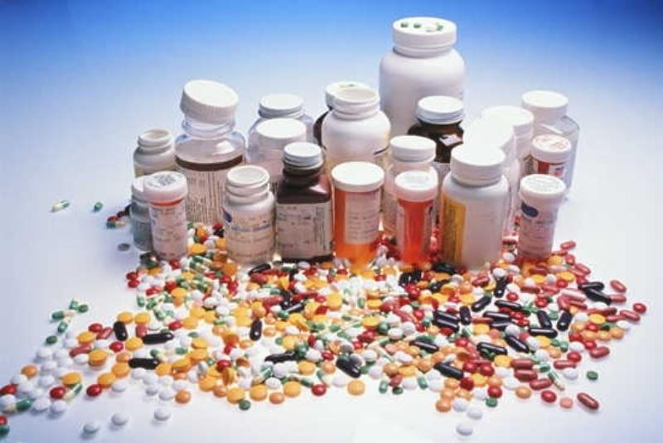
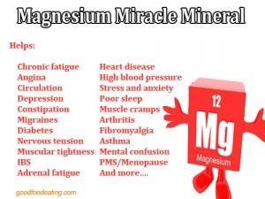
Sporenelementen
Heb je maar heel weinig van nodig
Een sporenelement moet in de voeding van een organisme voor een goede groei en functie aanwezig, maar slechts in zeer kleine hoeveelheden (microgrammen tot milligrammen). Grote hoeveelheden kunnen zelfs toxisch zijn.
ijzer, magnesium, zink, selenium, koper
Krijg je genoeg van binnen bij normale voeding
Metalen worden extreem goed hergebruikt in levende systemen
Bij ziekte, extra inspanning of slechte
voeding kan er wel tekort zijn
https://nl.wikipedia.org
/wiki/Sporenelement
Veel reclame, weinig feiten

Slide 16
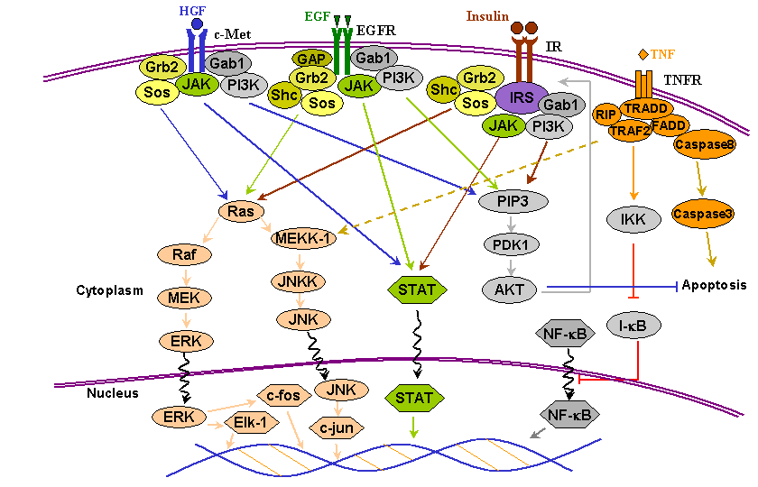
Integratie van verschillende signalen
2nd messengers
Genexpressie
⇒Stabiliteit !
Als 1 signaal uitvalt kunnen anderen dit compenseren
(Redundancy)
Feedback op elk niveau

Slide 17
Celbiologie Concepten
DNA => informatie code/taal
Energie => (anti)-entropie
Communicatie => feedback
Biochemie => redundancy
Het zenuwstelsel => emergentie
Stamcellen => modulariteit
Nieuwe ontwikkelingen in concepten
=> Doorbraken in geneeskunde, en filosofie
http://sciencelight.nl/?page_id=23
Notes:
Foutje organisatie

Slide 18
Volgende week:
College 4
Informatie
(DNA/RNA)
Energie
(mitochondriën, atomen)
Biochemie
(eiwitten, lading)
Communicatie
(samenwerking)
Stamcellen
Boek ter ondersteuning (Engels)
MCB H.3

Slide 19
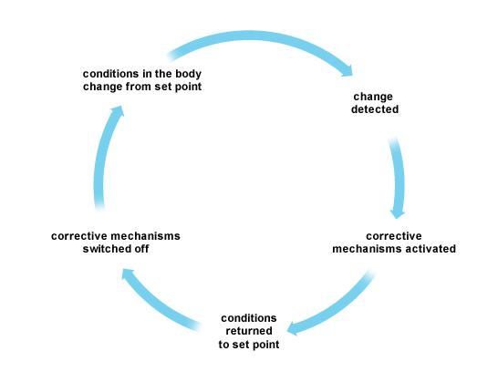
Feedback in biology:
=> Control and regulation
Zit ingebakken in biologische systemen:
Ze verwachten feedback en hebben deze zelfs nodig voor correct functioneren
https://www.youtu be.com/watch?v=A ZUeKoD_3y0
Nobel 2017 Biologische klok

Slide 20
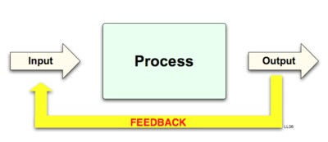
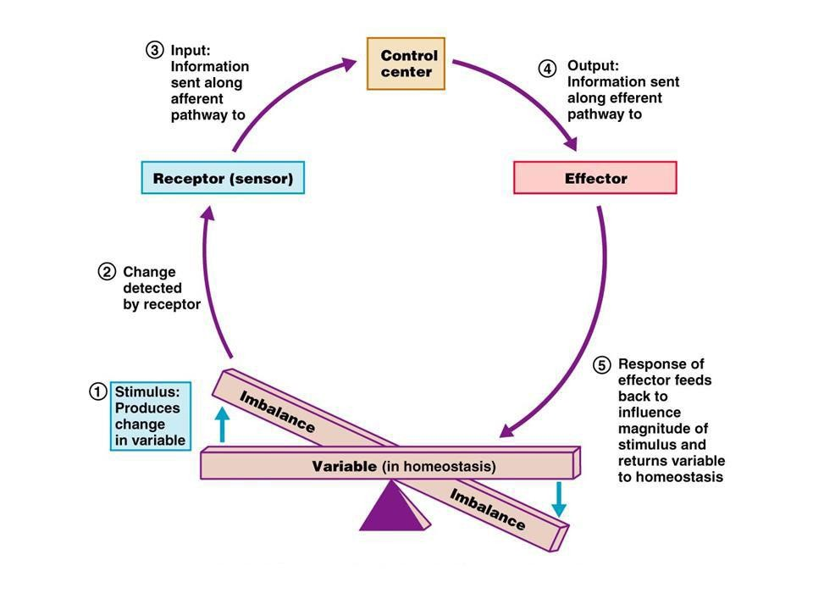
Feedback en Homeostase

Slide 21
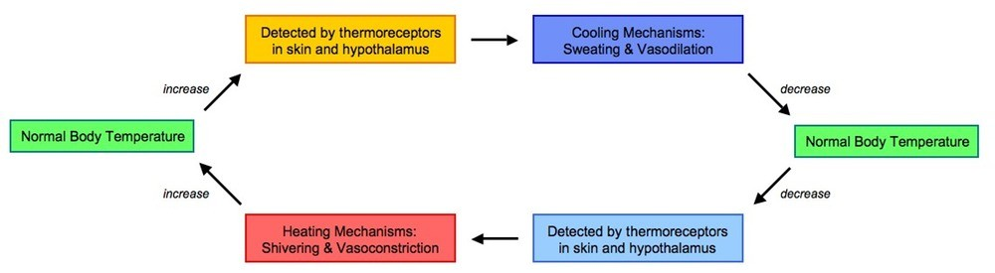
Temperatuur regulatie Voorbeeld van feedback

Slide 22
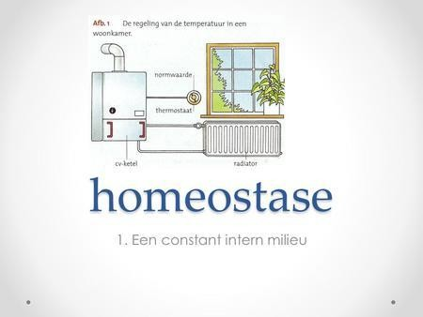
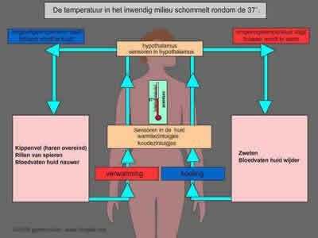
Celmembraan maakt een intern milieu mogelijk dat afwijkt van de buitenwereld
Bijv. temperatuur binnen wijkt af van buiten (niet in evenwicht!)
=> Maar moet op peil worden gehouden (homeostase)
https://www.bioplek.org/inhoudbovenbouwafbeeldingen/homeostase/in
houdbovenbouwafbeeldingenhomeo.html

Slide 23
Leven is een dynamisch evenwicht
⇒ Er gebeurt altijd iets
⇒ Er is geen begin/einde, maar continue feedback
(Hoe begint iets is als kip/ei. Wat was er eerder is niet de juiste vraag..)
⇒Vgl met samenleving / stad die ontstaan via organische ontwikkeling
⇒ Stilstand = dood
Er is altijd de neiging tot toename entropie (dood = entropie die wint) Entropie wint altijd, uiteindelijk. Leven is tijdelijk (al 4 miljard jaar)

Slide 24
Volgende week:
College 4
Informatie
(DNA/RNA)
Energie
(mitochondriën, atomen)
Biochemie
(eiwitten, lading)
Communicatie
(samenwerking)
Stamcellen
Boek ter ondersteuning (Engels)
MCB H.3

Slide 25
Insuline, glucose
https://www.cell.com/current-biology/fulltext/S0960-9822%2802%2900777-7

Slide 26
Glucose en diabetes
Insuline (boodschapper)
=> laat glucose binnen
Problemen met insuline
=> Diabetes
Diabetes I = auto-immuun Diabetes II = verstoring regulatie
=> Vaak door insuline resistentie
(veel glucose, weinig beweging, vet)
https://www.youtube.com/watch?v=OXAe3eOjqCk

Slide 27
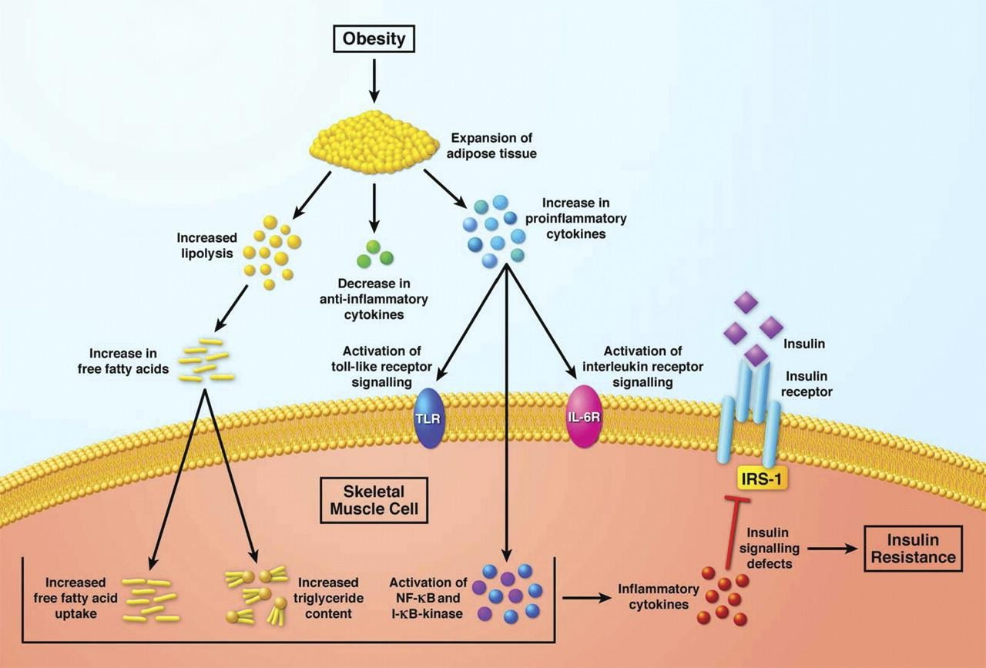
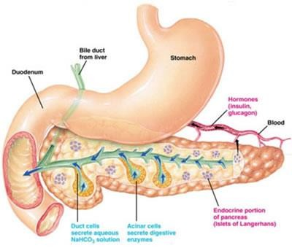
Insuline resistentie
Teveel eten, te weinig beweging
Teveel suikers
=> Suikers worden omgezet in vet.
https://www.youtube.com/watch?v=KYoV3RxwFD8

Slide 28
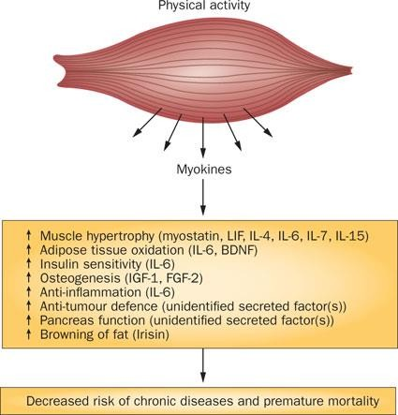
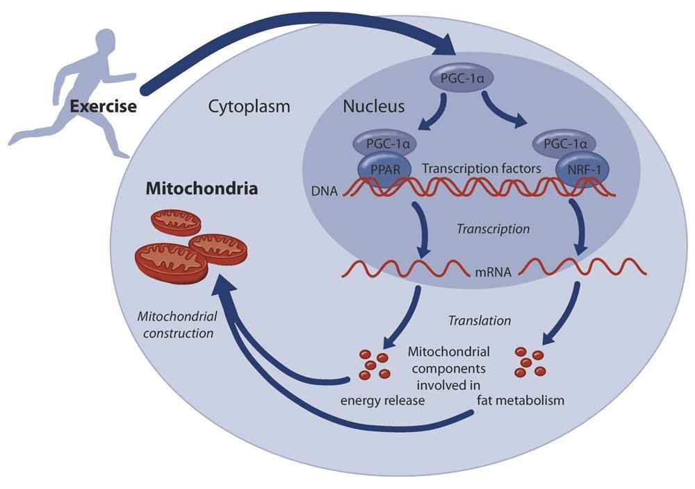
Activiteit en energiehuishouding
http://science.howstuffworks.com/life/cellular-microscopic/fat-cell2.htm

Slide 29
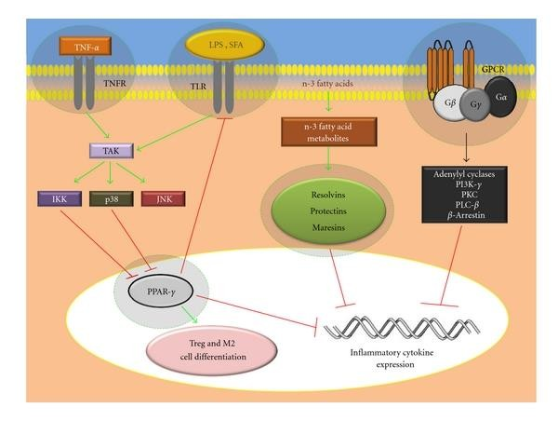
Insuline resistentie: Onderzoek op vele terreinen
Receptoren
2nd messengers Ontstekingsprocessen Mitochondria
Farmacie: Geld verdienen aan probleem ipv probleem oplossen!

Slide 30
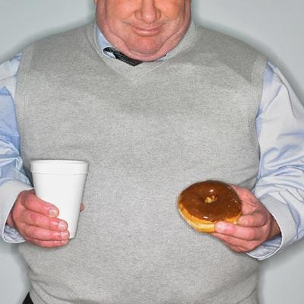
Medicalisering van sociaal probleem
Insuline resistentie = lifestyle choice ?
Some scholars go as far as to claim that neither insulin resistance, nor obesity really are metabolic disorders per se, but simply adaptive responses to sustained caloric surplus, intended to protect bodily organs from lipotoxicity (unsafe levels of lipids in the bloodstream and tissues): "Obesity should therefore not be regarded as a pathology or disease, but rather as the normal, physiologic response to sustained caloric surplus
https://www.youtube.com/watch?v=KYoV3RxwFD8

Slide 31
Geneesmiddel:
Insuline (stimulerend)
Aspirine (remmend)
https://www.youtube.com/ watch?v=fOTMJnX9O5Q
https://www.youtube.com/ watch?v=CtnKuLWFpQ4
https://www.youtube.com/ watch?v=MHC91r-Zs6A
Ijzer (aanvullend)
Alles met biochemische invloed kan geneesmiddel zijn (of gif).
No magic bullet (bijwerkingen)
Ook voeding en levensstijl hebben invloed

Slide 32
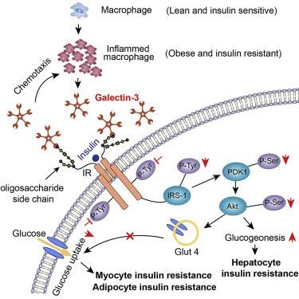
Insuline resistentie: Literatuur
Receptoren
2nd messengers Ontstekingsprocessen Mitochondria
https://www.cell.com/cell/fulltext/S0092-8674(16)31445-3

Slide 33
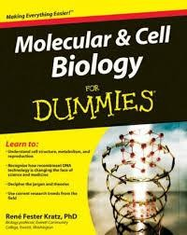
Celbiologie:
Onderdelen
Informatie
(DNA/RNA)
Energie
(mitochondriën, atomen)
Biochemie
(eiwitten, lading)
Communicatie
(samenwerking)
Afweer
Het zenuwstelsel Stamcellen
Boek ter ondersteuning (Engels)
De toekomst van de celbiologie
MCB H.4

Slide 34
Insulin signaling and cross-talk Insulin family of genes: redundancy

Slide 35
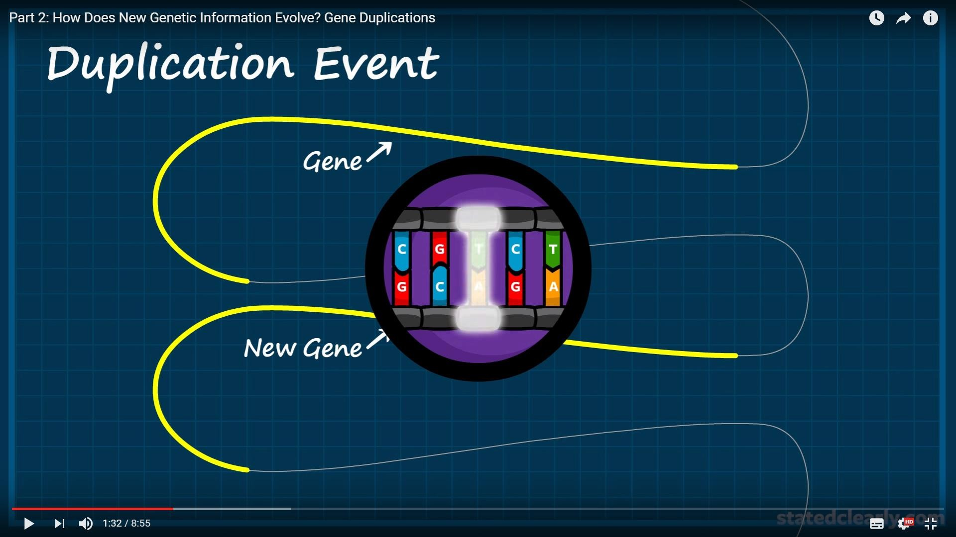
Evolution of families of genes https://youtu.be/G4VINRUe_o4
Door mutaties kan de kopie een nieuwe functie ontwikkelen

Slide 36
Integratie van verschillende signalen
=> meerdere signalen nodig voor actie
2nd messengers
Genexpressie
⇒Stabiliteit !
Als 1 signaal uitvalt kunnen anderen dit compenseren
(Redundancy)
Feedback op elk niveau

Slide 37
Stabiliteit door complexiteit Controle en regulatie
DNA/RNA (celbio 1)
Hersenen (celbio 6)
Ecologische netwerken; biodiversiteit (Reconciling complexity with stability in naturally assembling food webs, Nature 449, 599-602, 4 October 2007)
=> Flexibiliteit !
Complexity => No magic bullet!
Ziekte is meetsal verstoring van het netwerk (multifactorieel)
Netwerk wordt ingesteld rond de pubertijd => verkeerde feedback => levenslange (neiging tot) ziekte

Slide 38
Leven is een dynamisch evenwicht
⇒Er gebeurt altijd iets
⇒Er is geen begin/einde, maar continue feedback
(Hoe begint iets is als kip/ei. Wat was er eerder is niet de juiste vraag..)
⇒Vgl met samenleving / stad
⇒Stilstand = dood
Er is altijd de neiging tot toename entropie (dood = entropie die wint) Entropie wint altijd, uiteindelijk. Leven is tijdelijk (al 4 miljard jaar)

Slide 39
Bewustzijn
=> Cognitieve neurowetenschap
Het doel is te beschrijven hoe de hogere cognitieve functies bij de mens, zoals geheugen, aandacht en bewustzijn, emotie en taal zich binnen de hersenen afspelen.
Complexe integratie van signalen
Evolutionair gunstig => sturend op metaniveau.
Steeds hogere feedback-loops.
Vgl de maatschappij. Beetje bijsturen kan, maar eigenlijk autonoom.
Centrale afstemming van onderaf: bottom-up.
Evolutionair voordeel !?
Bewustzijn is gradueel

Slide 40
Artificial feedback system
Synthetic biology: Precision timing in a cell
https://www.nature.com/articles/nature19478
A synthetic genetic circuit that produces gene-expression oscillations in bacterial cells, making it an exceptionally precise biological clock.
Nobel 2017: Biologische klok !

Slide 41
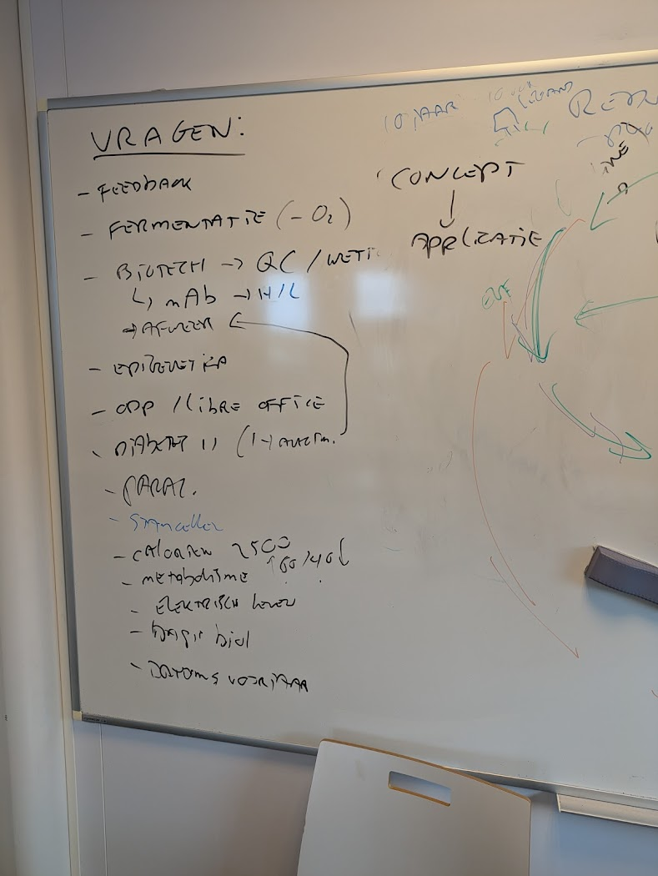
vragen
Feedback
Ozempic (GLP-1)
Calorieen
Vet/glucose
Fermentatie
Diabetes I
mAb
Wet. Literatuur (natsci)
Elektrisch leven (boek)
Basis biologie (boek)
Datums voorjaar
Epigenetica
=> college 5 (Stamcellen)

Slide 42
Feedback en Homeostase

Slide 43
Celmembraan maakt een intern milieu mogelijk dat afwijkt van de buitenwereld
Bijv. temperatuur binnen wijkt af van buiten (niet in evenwicht!)
=> Maar moet op peil worden gehouden (homeostase)
https://www.bioplek.org/inhoudbovenbouwafbeeldingen/homeostase/in
houdbovenbouwafbeeldingenhomeo.html

Slide 44
Insuline resistentie
Teveel eten, te weinig beweging
Teveel suikers
=> Suikers worden omgezet in vet.
https://www.youtube.com/watch?v=KYoV3RxwFD8

Slide 45
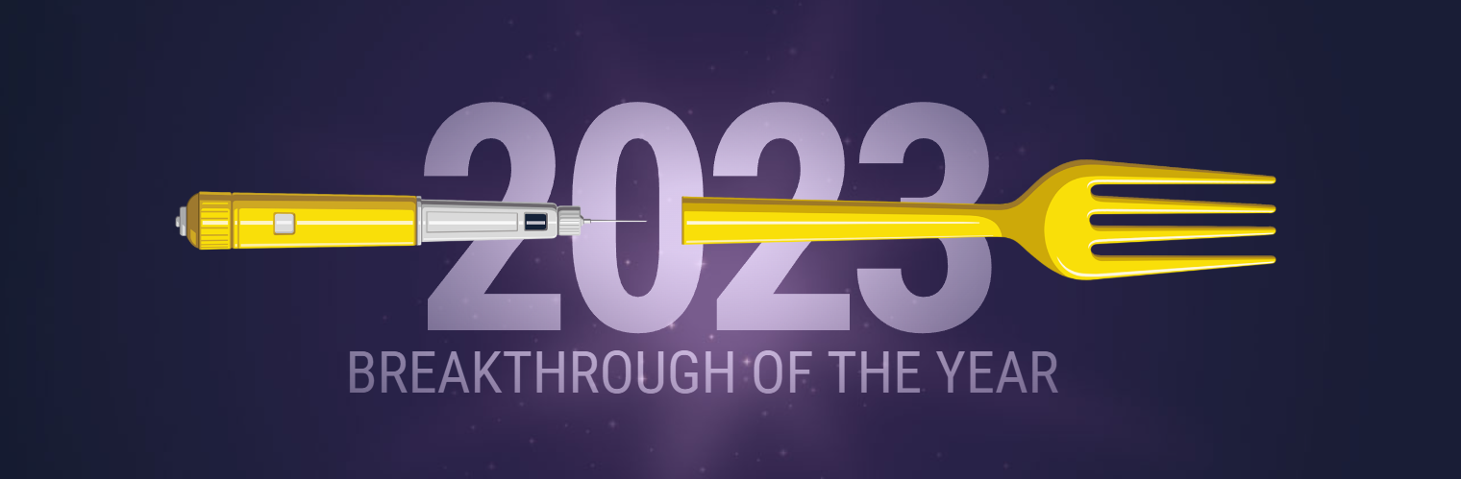
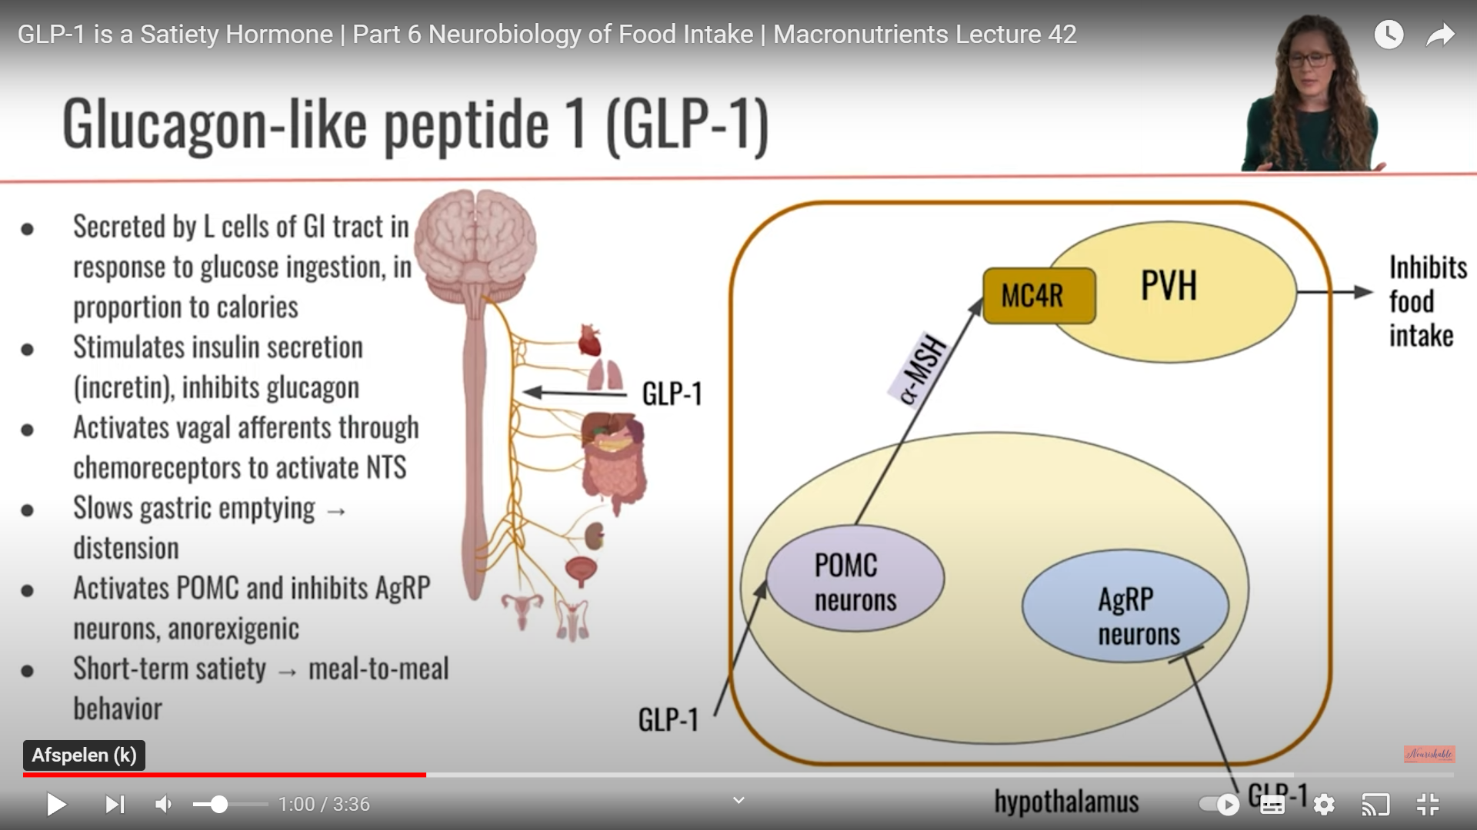
GLP-1 agonisten
https://youtu.be/ll4qDb08cLE
Bedoeld tegen diabetes
Maar ook gewicht!
Obesity on the brain!
Helpt tegen algemene verslaving
=> GLP-1 agonisten in basispakket!
https://youtu.be/QnmMSMF7wO4
En mensen eten minder
=> klimaatwinst!

Slide 46
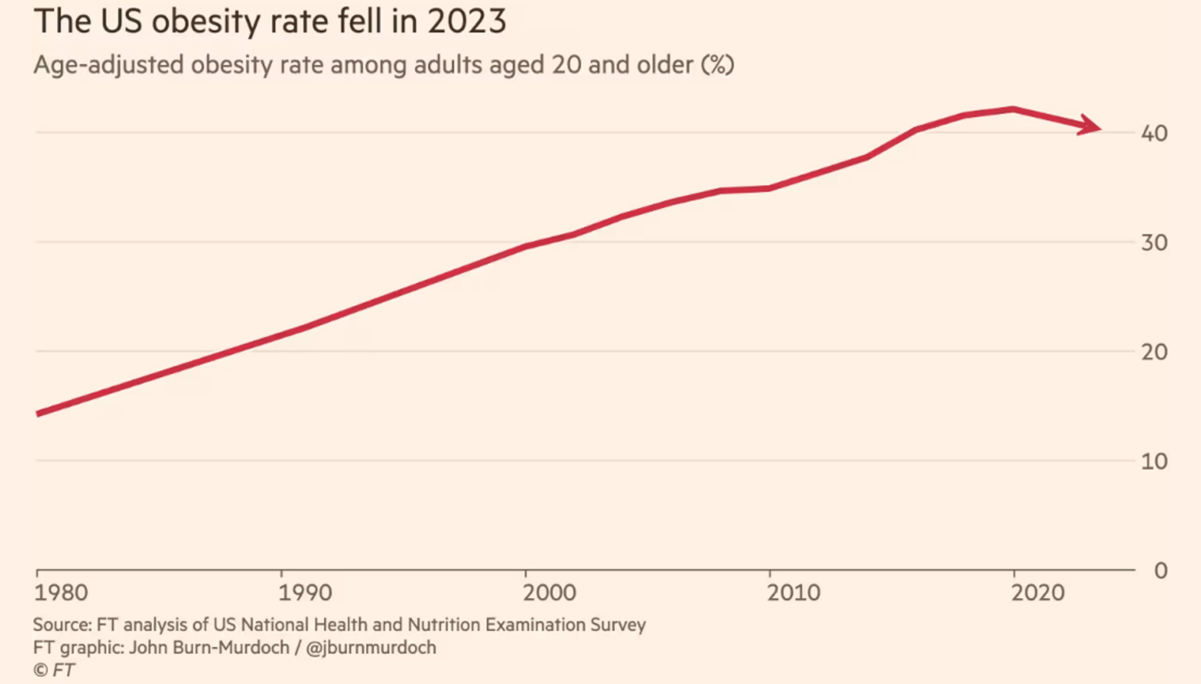
We may have passed peak obesity
Weight loss drugs appear to be having an effect at the population level
https://www.ft.com/content/21bd0b9c-a3c4-4c7c-bc6e-7bb6c3556a56

Slide 47
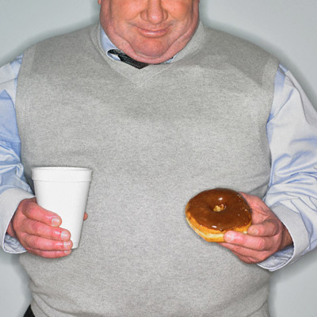
Medicalisering van sociaal probleem
Insuline resistentie (diabetes)
Verstoorde afweer (IL-6, Corona)
Gewrichtsproblemen
Sociale exclusie
=> 80 miljard schade
Gevolg van levensstijl
In hoeverre is dit een keuze?
IL-6
https://www.youtube.com/watch?v=KYoV3RxwFD8
https://nos.nl/nieuwsuur/artikel/2553503-gebruik-dure-afslankspuit-groeit-snel-versterkt-gezondheidskloof
https://npo.nl/start/serie/nieuwsuur/seizoen-2025/nieuwsuur_4976/afspelen
Dik Pic

Slide 48
De strijd tegen dikmakend ultrabewerkt voedsel is zwaar en ondankbaar.
Volgens Elon Musk daarentegen is de enige remedie tegen de obesitasepidemie om eetlustremmers supergoedkoop te maken.
Musk heeft met zijn pleidooi voor eetlustremmers de wind mee. Ze zijn in de VS niet aan te slepen, zelfs al zijn ze daar vijf keer zo duur als bij ons. Die prijs zal dalen als over vijf tot tien jaar de patenten verlopen. Bovendien worden ze steeds vaker vergoed door de verzekering; eetlustremmers zijn meer dan een cosmetische behandeling, ze leiden tot minder diabetes, hartinfarcten, beroertes en nierziekten. Slaap-apneu hangt ook sterk samen met obesitas en eetlustremmers helpen er goed tegen. Daarom krijgen in de VS mensen met slaap-apneu nu eetlustremmers vergoed. Ze blijken ook de lust naar alcohol, sigaretten en drugs te remmen; dat gaat een extra argument worden voor vergoeding. Als de halve mensheid ze eenmaal spuit of slikt komen er ongetwijfeld zeldzame bijwerkingen boven water, maar die zullen niet opwegen tegen de vele nare ziekten die mensen nu krijgen van obesitas.
https://www.nrc.nl/nieuws/2025/01/16/kennedy-musk-en-de-strijd-om-de-slanke-lijn-a4879580?t=1737191042

Slide 49
100W, elke dag, ~80 jaar lang
Biologie is nog steeds veel beter dan een machine
https://en.wikipedia.org/wiki/Basal_metabolic_rate
http://sustainability.blogs.brynmawr.edu/2012/07/31/understanding
-energy-part-1/
https://www.youtube.com/watch?v=pDK2p1QbPKQ&feature=relat ed
https://www.youtube.com/watch?v=Soa XZwq20
https://nl.wikipedia.org/wiki/Calorie

Slide 50
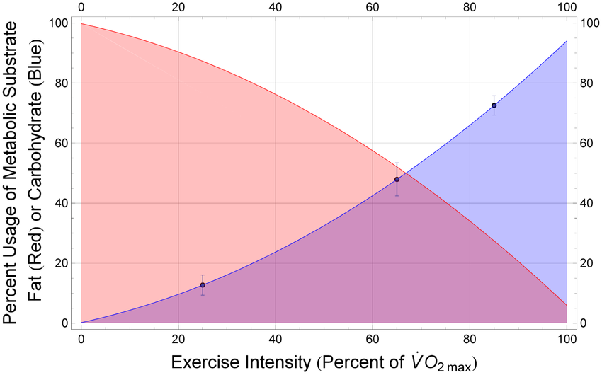
The Regulation of Fat Metabolism during Aerobic Exercise
In this review, we report some studies concerning the relationship between exercise and the aforementioned processes also in light of hormonal controls and molecular regulations within fat and skeletal muscle cells.
https://pmc.ncbi.nlm.nih.gov/articles/PMC7767423
https://www.researchgate.net/figure/Relative-use-of-fat-and-carbohydrate-as-metabolic-fuels-depends-on-exercise_fig5_47545323

Slide 51
Fermentation v. Oxidative respiration in ATP
Fermentatie: 2 ATP zonder zuurstof
Krebs: 38 ATP (19x meer!) met zuurstof
Energie in elektronen wordt afgetapt (in stapjes) en omgezet in ATP
Bij directe oxidatie wordt de energie omgezet in fotonen (vuur)
ATP: https://youtu.be/5GMLIMIVUvo
https://www.youtube.com/watch?v=ZP5SrwGPm-s https://www.youtube.com/watch?v=OHzJuURsDgw
Glycolysis enzymes https://www.youtube.com/watch?v=mmACA_eVLTE

Slide 52
Fermentatie / vergisting
Fermentatie is een brede term voor een proces waarbij micro-organismen suikers omzetten, terwijl gisting meestal verwijst naar een specifieke, alcoholische vorm van fermentatie. Bij alcoholische gisting zetten gisten (zoals Saccharomyces cerevisae) koolhydraten om in alcohol en kooldioxide, zoals bij de productie van bier en wijn. Fermentatie kan ook andere soorten micro-organismen en producten omvatten, zoals melkzuurbacteriën die melkzuur produceren in zuurkool of yoghurt.
https://nl.wikipedia.org/wiki/Fermentatie

Slide 53
Diabetes mellitus type 1
Diabetes mellitus type 1, commonly known as type 1 diabetes (T1D), and formerly known as juvenile diabetes, is an autoimmune disease that occurs when the body's immune system destroys pancreatic cells (beta cells).^{[5]} In healthy persons, beta cells produce insulin. Insulin is a hormone required by the body to store and convert blood sugar into energy
https://en.wikipedia.org/wiki/Type_1_diabetes

Slide 54

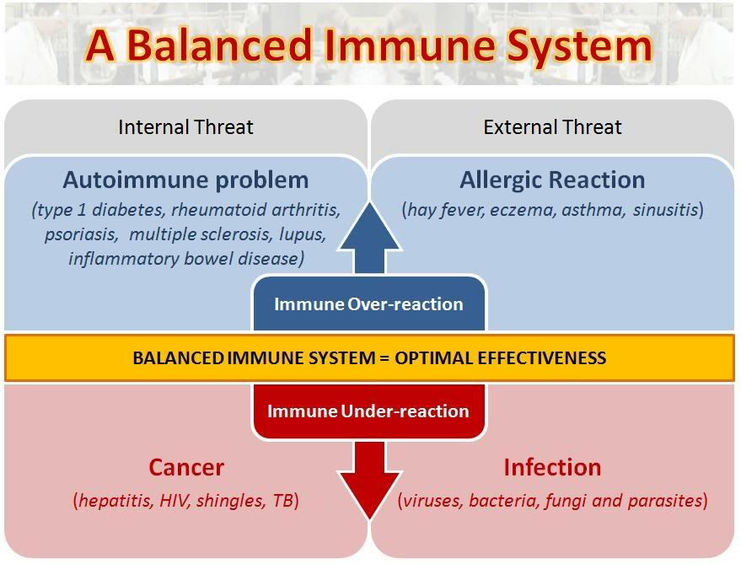
Cursus Afweer Afweersysteem is zeer agressief, under-reaction =>
Evolutionaire selectie voor "over-reaction"
=> controle mechanismen!
?

Slide 55
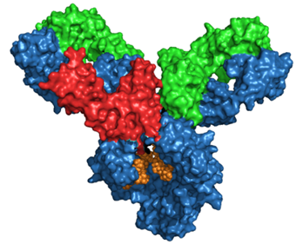
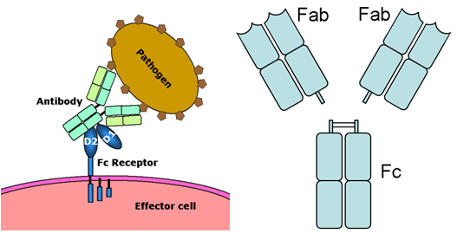
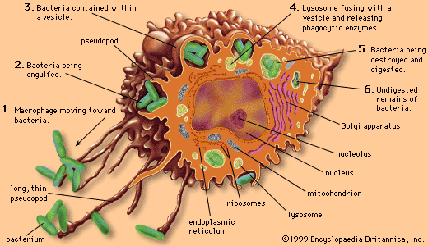
Cursus afweer: Antilichamen
Gemaakt door B-cellen
Is eiwit => 3D
Heeft Fc-gedeelte en antigeen herkennend (Fab) deel
Fc-receptoren op Fagocyten binden antilichamen
=> extra efficient opruimen van ziekmakers
Versterken ontsteking
(pro-inflammatoir),

Slide 56
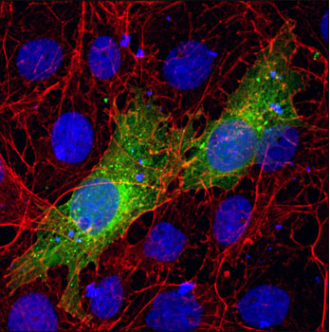
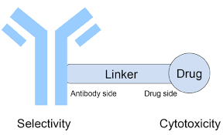
Monoklonale antilichamen (mAb):
Kennis
=> herkenning
Geneesmiddel
Blokkade van interactie
Delivery van actieve stof
NB alle geneesmiddelen eindigend op mab zijn monoklonale antilichamen

Slide 57
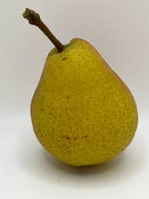
Peer review
Peer review is the evaluation of work by one or more people with similar competencies as the producers of the work (peers).^{[1]} It functions as a form of self-regulation by qualified members of a profession within the relevant field. Peer review methods are used to maintain quality standards, improve performance, and provide credibility. In academia, scholarly peer review is often used to determine an academic paper's suitability for publication.
https://en.wikipedia.org/wiki/Peer_review
https://www.nature.com/
https://www.science.org/toc/science/current
=> wetenschappelijke literatuur

Slide 58
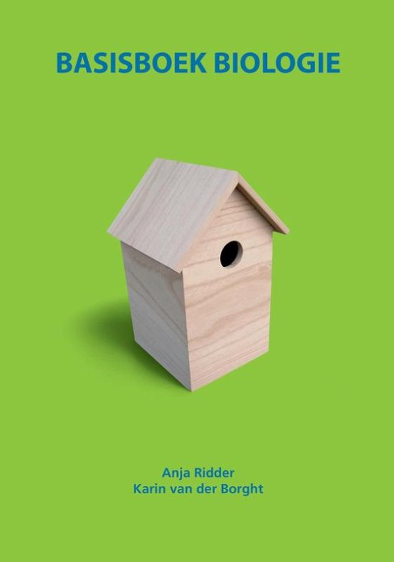

Literatuur

Slide 59
Volgend jaar, voorlopige afspraak
26 februari; 5, 12, 19 en 26 maart 2026
Van 15.00-17.00

Slide 60
Volgende week
Gentechniek
CRISPR
Epigenetica
Stamcellen

Slide 61
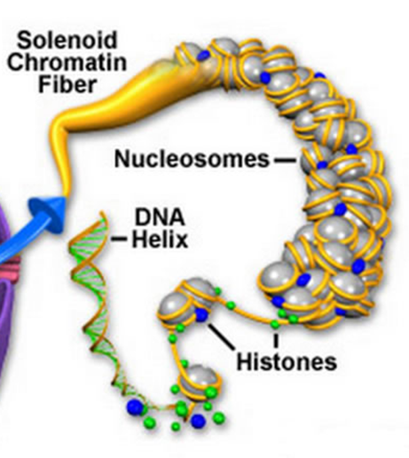
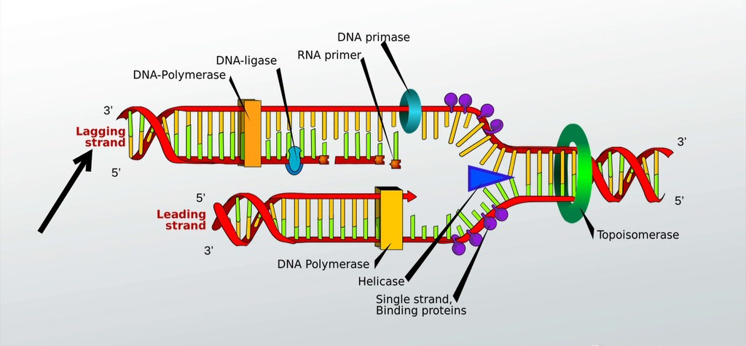
Eiwitten in de celkern
=> DNA machinerie
=> Vouwen, kopieren, knippen, plakken

Slide 62
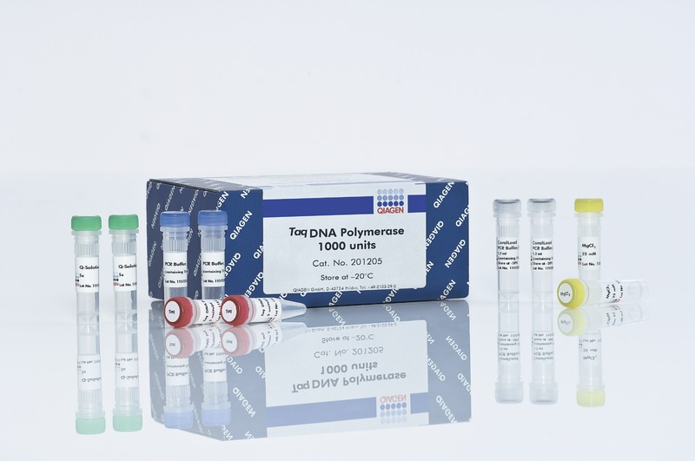
Biotechnologie: Enzymen opzuiveren => Gebruiken voor gentechnologie.
DNA (Taq) polymerase,
maakt kopie van DNA
in reageerbuis!
Voor veel mol.biol. is geen cel nodig!
https://youtu.be/fkUDu042xic
https://youtu.be/iQsu3Kz9NYo

Slide 63
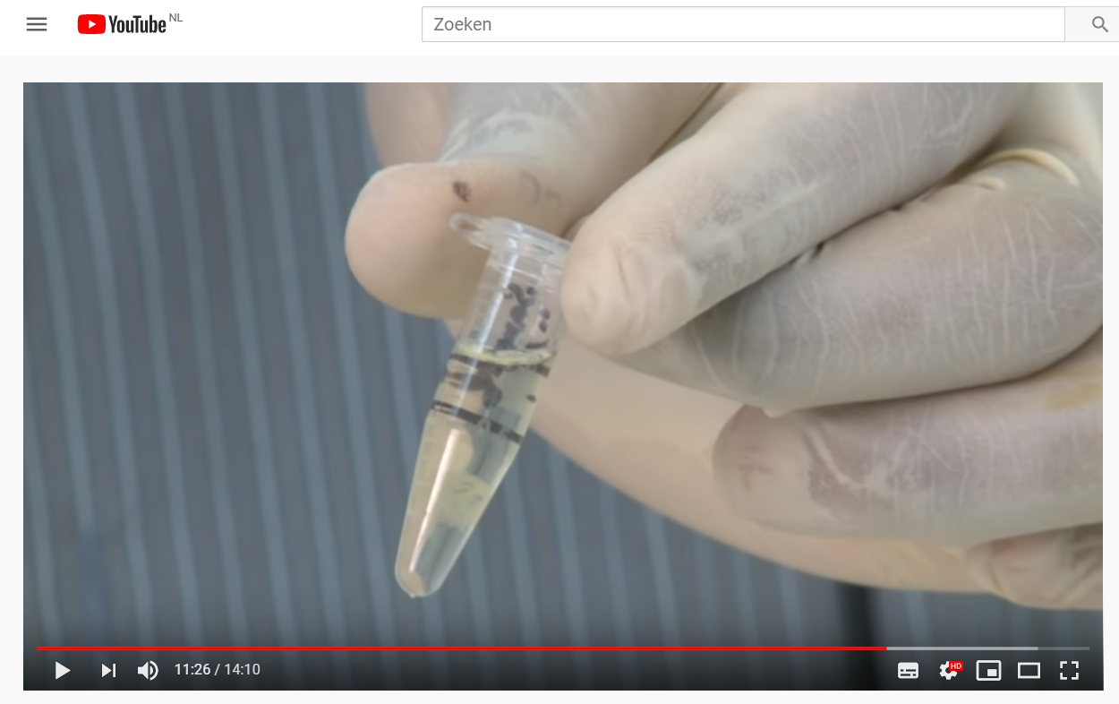
DNA technieken (engels) => in silico
https://youtu.be/8cYvyYOjzOc
https://youtu.be/xlrwef2Y3f0
https://youtu.be/iYaxOwZLIAk
https://youtu.be/y7kny3Xy4k4
https://youtu.be/buzWMKIHbB
https://youtu.be/fzB7tOwv4xk
https://www.youtube.com/watch?v=FvHRio1yyhQI
https://www.youtube.com/watch?v=jFCD8Q6qSTM
https://www.youtube.com/watch?v=mMIRBNUuX6I
https://www.youtube.com/watch?v=LmdH9u_WTqI
https://www.youtube.com/watch?v=1S0x3aRCviM
https://www.youtube.com/watch?v=avM1Yg5oEu0
https://youtu.be/8cYvyYOjzOc
https://youtu.be/tcPgdR9_t64
epje
(eppendorf tube)
=> In plastico

Slide 64
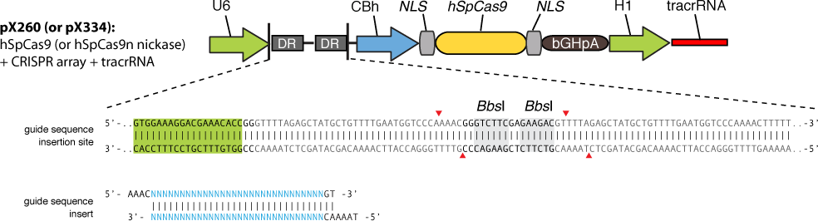
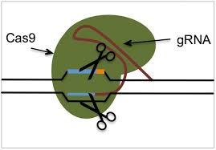
Vector
CRISPR (Clustered Regularly Interspaced Short Palindromic Repeats) is a microbial nuclease system involved in defense against invading phages and plasmids. CRISPR loci in microbial hosts contain a combination of CRISPR-associated (Cas) genes as well as non-coding RNA elements capable of programming the specificity of the CRISPR-mediated nucleic acid cleavage. We have recently harnessed the type II CRISPR nuclease system to facilitate genome editing in mammalian cells
The CRISPR/Cas system can be implemented in mammalian cells by co-expressing the bacterial Cas9 nuclease along with the guide RNA. Two forms of guide RNAs can be used to facilitate Cas9-mediated genome cleavage, using a CRISPR RNA array and tracrRNA or a synthetic guide RNA fusing the CRISPR RNA with the tracrRNA. These two systems are described below.
Bacteriofagen
https://youtu.be/MnYppmstxIs
https://youtu.be/4YKFw2KZA5o

Slide 65
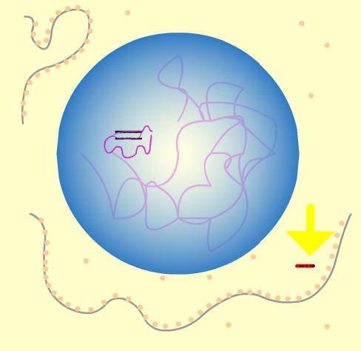
Biotech: guideRNA/primer actie
RNA/
DNA
gRNA
Kans = ¼ voor 1e nucleotide, en ¼ voor 2e nucleotide (er zijn 4 verschillende)
Kans = ¼ x ¼ = 1/4² = 1 op 16 voor 2 nucleotiden (1/4^{n} voor n nucleotiden)
Kans = 1/4²⁰ voor 20 nucleotiden = 1/1000.000.000.000
Aantal nucleotiden in het genoom = 3.000.000.000
Klein stukje GuideRNA/primer zorgt al voor specifieke herkenning
=> in principe geen off-target effects
=> Zelfde techniek is de basis van PCR (guide => primer)

Slide 66
Leven is een fluide verzameling Atomen / Cellen / Organismen
Deze cel verdwijnt
Dode cel
stamcel
Elke cel wordt op termijn vervangen.
En uit een stamcel die deelt ontstaan 2 nieuwe cellen (1 wordt de nieuwe stamcel)
Notes:
Cel kan ook atoom zijn, of mens

Slide 67
Celbiologie Concepten
DNA => informatie code/taal
Energie => (anti)-entropie
Communicatie => feedback
Biochemie => redundancy
Het zenuwstelsel => emergentie
Stamcellen => modulair
Nieuwe ontwikkelingen in concepten => Doorbraken in geneeskunde, en filosofie
http://sciencelight.nl/?page_id=23
Notes:
Foutje organisatie

Slide 68
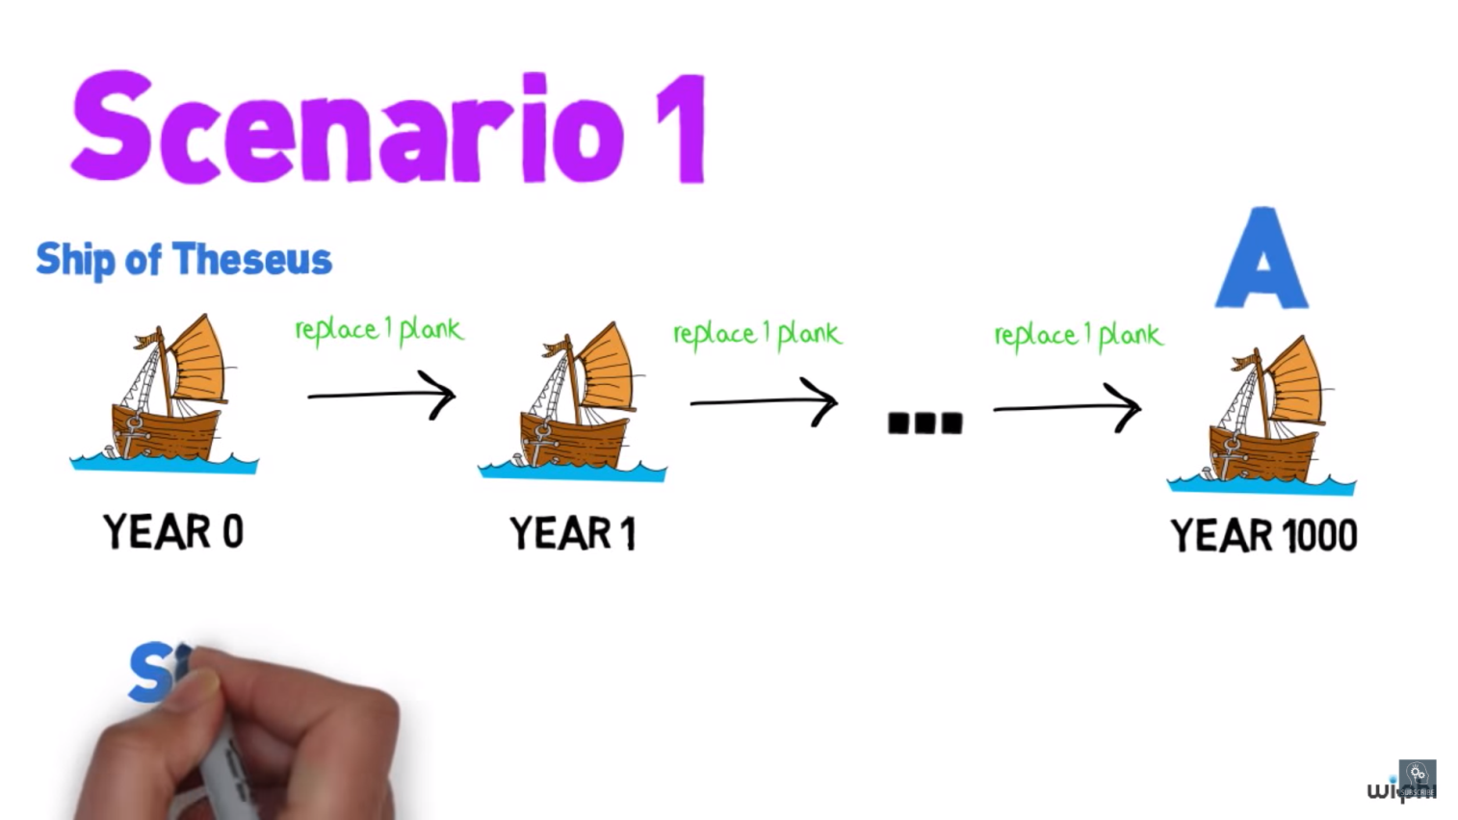
Schip van Theseus Informatie en Emergentie
https://youtu.be/dYAoiLhOuao
Een structuur (boot / mens) is meer dan de som der delen (emergentie)
Om onderdelen op de juiste manier samen te laten komen vereist informatie

Slide 69


Stamcellen in het beenmerg

Slide 70

Organoids Growing new tissues outside the body => ex vivo
(Stam)cellen uit het lichaam van een patients worden in het lab (via iPS) gestimuleerd en opgekweekt tot mini-orgaantjes
=> Volledige differentiatie
Die kunnen dan worden gebruikt voor onderzoek, en therapie
=> Individuele geneeskunde
NB iPS cellen zijn nu in principe volledig gedifferentieerd, maar er hoeft maar 1 cel van een organoid zich niet aan de spelregels te houden => kanker. Veiligheid is dus nog een issue.

Slide 71

Epigenetische modificatie
https://www.youtube.com/watch?v=mHak9EZjySs&list=PL761BC3F8B2447983
Differentiatie van cellen: van stamcel tot weefsel
=> Kanker, Veroudering
=> Non coding RNA
MCB H.18, p.309

Slide 72

Epigenetica en cel differentiatie
Meercellig => differentiatie
=> genen uit/aan
https://www.youtube.com/watch?v=i9a-ru2ES6Y

Slide 73

Stamcel therapie
Lichaam bestaat uit >100 miljard cellen
Voortgekomen uit 1 cel
Bevruchte eicel is ultieme stamcel
Embryonic stem cells
Adult stem cells => veilig
Induced pluripotent stem cells
=> biotech

Slide 74

Stamcel Nobel 2012
John B. Gurdon and Shinya Yamanaka (Nobel al binnen 10 jaar na ontdekking!)
Mature cells can be reprogrammed (iPS) to become pluripotent
Elke cel heeft nog al het DNA
Patient levert eigen materiaal voor therapie !

Slide 75

Organoids and self-organisation
Life is
self organizing
https://www.ncbi.nlm.nih.gov/pmc/articles/PMC6501244/
https://www.ncbi.nlm.nih.gov/pmc/articles/PMC6784492/

Slide 76
Stamcellen: Kanker en veroudering
Stamcellen kunnen nog volop delen. Maar ongecontroleerd delen = kanker
=> stamcel controle is essentieel (Niche!)
=> Niche is de biologische vinding die er voor zorgt dat we zo oud kunnen worden
Te sterke stamcelcontrole => te weinig deling => veroudering ??
Veroudering hoort bij lang leven, want kanker moet worden voorkomen ??
Stamcel onderzoek zorgt voor betere therapieen (adult stamcel + iPS techniek) => Biotech.

